Slide 1
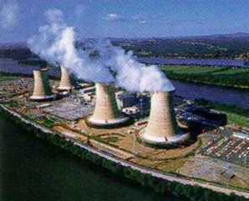
§3 循环过程 卡诺循环
循环过程
循环过程,简称循环. 重要特征:经历循环回到初始状态系统内能不变.
热机(正循环),
致冷机(逆循环).
p
Q₁
p
Q₁
Q₂
Q₂
O
O
V
V
高温热源
高温热源
高温热源
Q₁
Q₁
A
A
Q₂
Q₂
低温热源
低温热源

Slide 2
卡诺循环
PV图.
p
绝热线
p_{a}
a
卡诺正循环a→b→c → d
Q₁
等温线
p_{b}
b
在循环过程中,Q₂代表放出的热量.
p_{d}
d
p_{C}
c
O
Q₂
卡诺循环的效率:
V_{a}
V_{d}
V_{b}
V_{c}
V
卡诺循环的小结:
(1)高温、低温两个热源;
(2) 效率只决定于两个热源的温度;
(3) 效率总是小于1的.

Slide 3
例题1.有一卡诺致冷机,从温度为-10ºC的冷藏室吸取热量,而向温度为20ºC的物体放出热量.设该致冷机所耗功率为15kW,问每分钟从冷藏室吸多少热量?
解:据题意 T₁ = 293K,T₂ =263K, 则
压缩机每分钟做功 A=15×10³×60=9 ×10⁵ (J)
每分钟从冷藏室吸取热量为
Q₂=Aε =9 ×10⁵ ×263/30=7.89 ×10⁶ (J )
讨论:每分钟向高温物体放出热量为
Q₁= Q₂ +A=8.79 ×10⁶ (J )

Slide 4
热电厂汽轮机效率
按蒸汽压力和温度分
低温低压电厂（1.4MPa，350度），
中温中压发电厂（3.92MPa，450度），
高温高压发电厂（9.9MPa，540度），
超超 临界压力发电厂（31MPa，600度）。
冷凝水约为30度
Notes:
超高压发电厂（13.83MPa，540度），
亚临界压力发电厂（16.77MPa，540度），
超临界压力发电厂（22.11MPa，550度）；

Slide 5
继续提升热机效率
继续降低低温热源的温度？
提升高温热源的途径？
?
?
……
Notes:
汽油机可上1000度

Slide 6
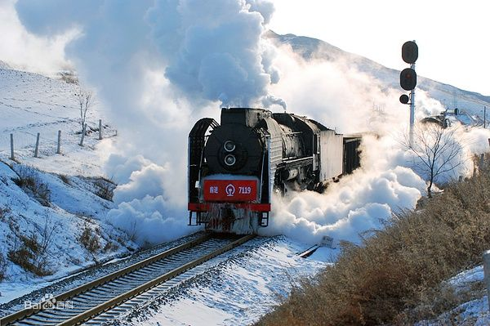
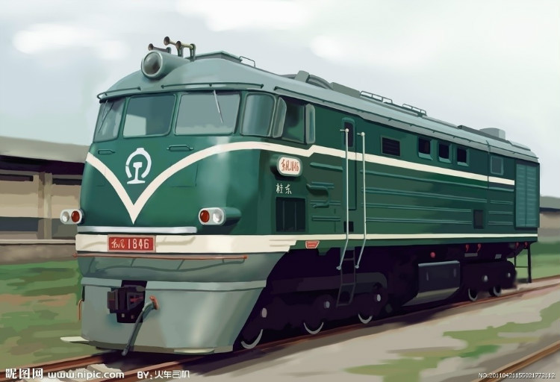
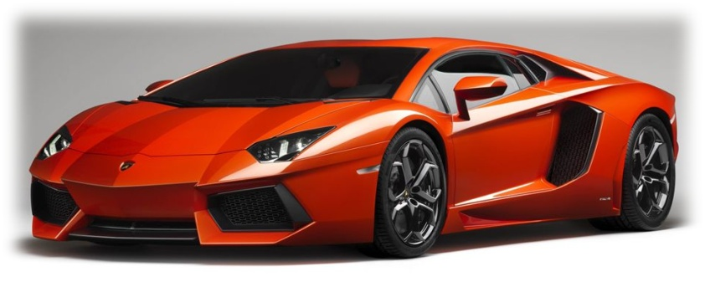
从蒸汽机到内燃机

Slide 7
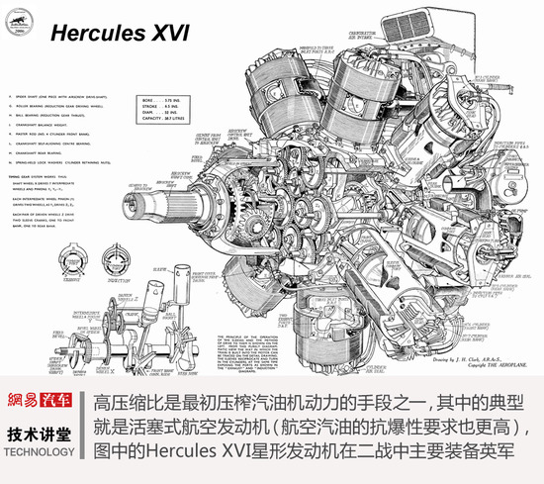
汽油机

Slide 8
排
气
阀
进
气
阀
奥
托
热
机
点
火
装
置
活
塞

Slide 9
奥 托 循 环
吸
气
点
火
装
置
P
d
e
c
a
b
V
V
V
0

Slide 10
奥 托 循 环
吸
气
点
火
装
置
P
d
e
c
a
b
V
V
V
0

Slide 11
奥 托 循 环
吸
气
点
火
装
置
P
d
e
c
a
b
V
V
V
0

Slide 12
奥 托 循 环
吸
气
点
火
装
置
P
d
e
c
a
b
V
V
V
0

Slide 13
奥 托 循 环
吸
气
点
火
装
置
P
d
e
c
a
b
V
V
V
0

Slide 14
奥 托 循 环
吸
气
点
火
装
置
P
d
e
c
a
b
V
V
V
0

Slide 15
奥 托 循 环
吸
气
点
火
装
置
P
d
e
c
a
b
V
V
V
0

Slide 16
奥 托 循 环
吸
气
点
火
装
置
P
d
e
c
a
b
V
V
V
0

Slide 17
奥 托 循 环
吸
气
点
火
装
置
P
d
e
c
a
b
V
V
V
0

Slide 18
奥 托 循 环
吸
气
点
火
装
置
P
d
e
c
a
b
V
V
V
0

Slide 19
奥 托 循 环
压
缩
点
火
装
置
P
d
e
c
a
b
V
V
V
0

Slide 20
奥 托 循 环
压
缩
点
火
装
置
P
d
e
c
a
b
V
V
V
0

Slide 21
奥 托 循 环
压
缩
点
火
装
置
P
d
e
c
a
b
V
V
V
0

Slide 22
奥 托 循 环
压
缩
点
火
装
置
P
d
e
c
a
b
V
V
V
0

Slide 23
奥 托 循 环
压
缩
点
火
装
置
P
d
e
c
a
b
V
V
V
0

Slide 24
奥 托 循 环
压
缩
点
火
装
置
P
d
e
c
a
b
V
V
V
0

Slide 25
奥 托 循 环
压
缩
点
火
装
置
P
d
e
c
a
b
V
V
V
0

Slide 26
爆
炸
奥 托 循 环
点
火
装
置
P
d
e
c
a
b
V
V
V
0

Slide 27
奥 托 循 环
作
功
点
火
装
置
P
d
e
c
a
b
V
V
V
0

Slide 28
奥 托 循 环
作
功
点
火
装
置
P
d
e
c
a
b
V
V
V
0

Slide 29
奥 托 循 环
作
功
点
火
装
置
P
d
e
c
a
b
V
V
V
0

Slide 30
奥 托 循 环
作
功
点
火
装
置
P
d
e
c
a
b
V
V
V
0

Slide 31
奥 托 循 环
作
功
点
火
装
置
P
d
e
c
a
b
V
V
V
0

Slide 32
奥 托 循 环
作
功
点
火
装
置
P
d
e
c
a
b
V
V
V
0

Slide 33
奥 托 循 环
作
功
点
火
装
置
P
d
e
c
a
b
V
V
V
0

Slide 34
奥 托 循 环
作
功
点
火
装
置
P
d
e
c
a
b
V
V
V
0

Slide 35
奥 托 循 环
排
气
点
火
装
置
P
d
e
c
a
b
V
V
V
0

Slide 36
奥 托 循 环
排
气
点
火
装
置
P
d
e
c
a
b
V
V
V
0

Slide 37
奥 托 循 环
排
气
点
火
装
置
P
d
e
c
a
b
V
V
V
0

Slide 38
奥 托 循 环
排
气
点
火
装
置
P
d
e
c
a
b
V
V
V
0

Slide 39
奥 托 循 环
排
气
点
火
装
置
P
d
e
c
a
b
V
V
V
0

Slide 40
奥 托 循 环
排
气
点
火
装
置
P
d
e
c
a
b
V
V
V
0

Slide 41
奥 托 循 环
排
气
点
火
装
置
P
d
e
c
a
b
V
V
V
0

Slide 42
奥 托 循 环
吸
气
点
火
装
置
P
d
e
c
a
b
V
V
V
0

Slide 43
奥 托 循 环
吸
气
点
火
装
置
P
d
e
c
a
b
V
V
V
0

Slide 44
奥 托 循 环
吸
气
点
火
装
置
P
d
e
c
a
b
V
V
V
0
Notes:
现代阿特金森循环发动机 Atkinson cycle engine 巧妙避开了奥托的专利

Slide 45
例题2.内燃机的循环之一—奥托(N.A.Otto)循环,内燃机利用气体或液体燃料直接在汽缸中燃烧,产生巨大的压强而做功.奥托循环如图所示(abcdeba).试分析各分过程的特征,并计算其效率.
p
d
解:(1)ab—等压膨胀(吸入燃料)
Q₁
(2) bc—绝热压缩(升温)
c
e
(3) cd—爆炸(等容吸热);de —做功(绝热)
Q₂
p₀
a
O
b
V₀
V
V
(4) eb—汽缸开口降压;ba—排气
含有吸气排气的过程不能看做循环过程,但bcde可当做以空气作为工作物质的循环过程.其中bc、de均为绝热过程.吸热在cd过程,放热在eb过程.
Notes:
内燃机的效率高于蒸汽机

Slide 46
等容过程(cd)吸热
p
d
Q₁
c
汽缸开口放气(eb)放热
e
Q₂
p₀
a
O
b
效率:
V₀
V
V
再利用两个绝热过程的过程方程
二式双方相减后解出

Slide 47
二式双方相减后解出
代入得内燃机效率:
讨论:压缩比越大,内燃机效率越高,汽油内燃机 r≤7 .
取 r≤7 ,空气γ=1.4,则
Notes:
6~10，过大爆震概率大
实际热机要小于理想奥托循环的一半， 25%

Slide 48
习题 空气标准狄塞尔循环（柴油内燃机的循环）
由两个绝热过程ab和cd、一个等压过程bc及一个等容
过程da组成，试证明此热机的效率为
解：bc过程吸热
da过程内能减少，不作功放热

Slide 49
因为ab为绝热过程
因为cd为绝热过程
bc为等压过程

Slide 50
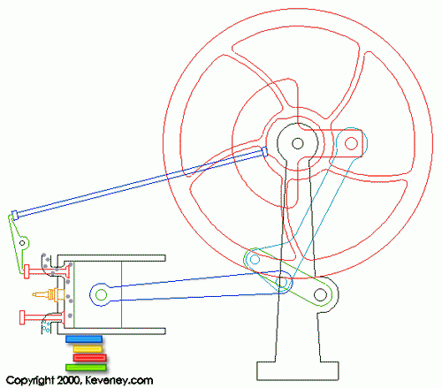
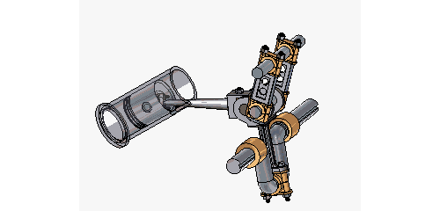
其他循环
阿特金森循环
Notes:
混合动力

Slide 51
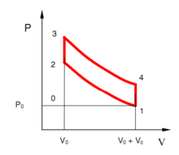
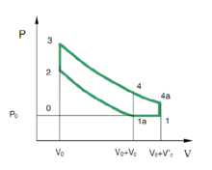
米勒循环
膨胀比大于压缩比

Slide 52
习题 将1摩尔的单原子理想气体经A→B等温准静态
膨胀过程，B → C等压准静态压缩，C → A等容准静态
过程完成正循环，已知t_{A}=200⁰C,V_{A}=3.0升,V_{B}=6.0升
求：T_{C}？哪个过程吸热的？吸收的总热量是多少？
此热机的效率是多少？
P
A
解：T_{A}=T_{B}=473.15K
C
B
A→B过程吸热：
V
C→A过程吸热：
B → C 过程放热

Slide 53
吸热
吸热
放热

Slide 54
习题 热机从锅炉t₁中吸热，向暖气系统t₂放热，
对外作功带动一热机—制冷机从温度为t₃处吸热传给
暖气系统t₂。若t₁=210⁰C, t₂=60⁰C ，t₃=15⁰C ，煤的
燃烧值H=2.09×10⁷焦耳/千克，问锅炉每燃烧1千克的
煤,暖气中得到的热量是多少？
解：由图可知

Slide 55
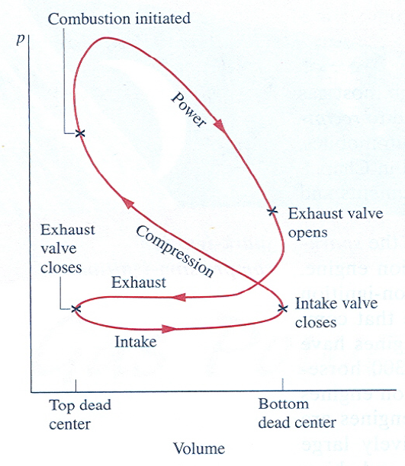
较接近真实的循环

